Slide 1



۞
تلاوة القرآن الكريم
سورة المزّمّل
الصف الخامس الابتدائي – الفصل الدراسي الأول
الدروس ١ – ٣

Slide 2
فهرس الدروس
اضغط على الدرس للانتقال إليه
الدرس الثالث
الدرس الثاني
الدرس الأول
٣
٢
١
سورة المزّمّل (٣)
سورة المزّمّل (٢)
سورة المزّمّل (١)
الآية ٢٠
الآيات ١١ – ١٩
الآيات ١ – ١٠

Slide 3

١
الدرس الأول
سورة المزّمّل (١)
الآيات ١ – ١٠

Slide 4
من فضائلِ القرآنِ الكريم
١
الدرس الأول
۞
قال رسولُ الله ﷺ:
«خَيْرُكُمْ مَنْ تَعَلَّمَ الْقُرْآنَ وَعَلَّمَهُ»
(رواه البخاري)

Slide 5
أهدافُ الدرس
١
الدرس الأول • سورة المزّمّل (١) • الآيات ١ – ١٠
عَزِيزِي الطَّالِب: مِنَ المُتَوَقَّعِ في نِهَايَةِ دَرْسِنَا أن تكُون قَادرًا على:
الاستماع إلى تلاوة الآيات الكريمة ومحاكاتها.
١
تلاوة الآيات الكريمة تلاوة صحيحة.
٢
تعرّف معاني المفردات القرآنية.
٣
تطبيق أحكام التجويد تطبيقًا سليمًا.
٤

Slide 6
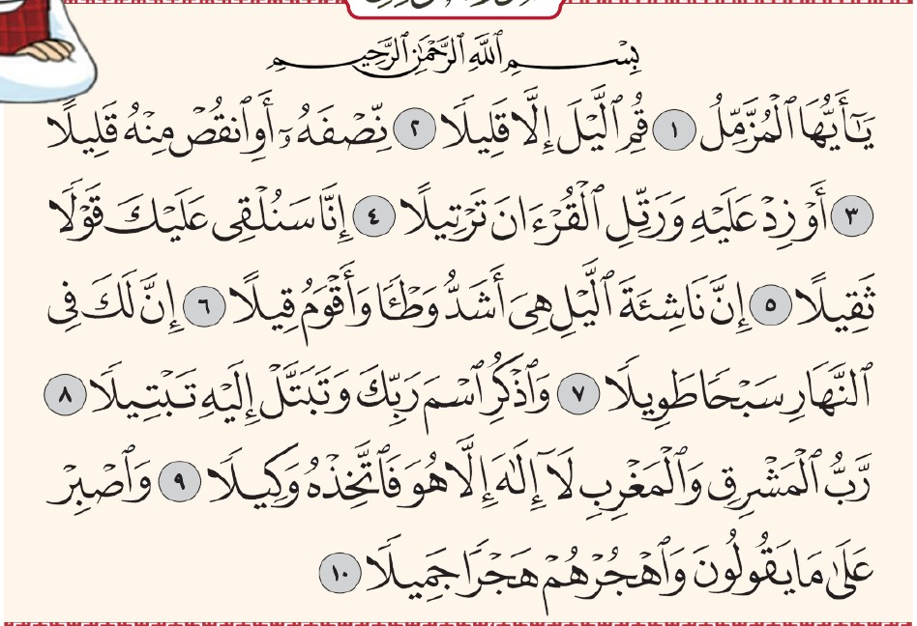

سورة المزّمّل (١)
١
الدرس الأول • الآيات ١ – ١٠
أستمعُ وأُردِّد
الشيخ
محمود خليل الحصري
الشيخ
عبد الباسط عبد الصمد
الشيخ
محمد صديق المنشاوي
الشيخ
ماهر المعيقلي
المصحف المعلّم
اضغط على السماعة للتشغيل أو الإيقاف

Slide 7
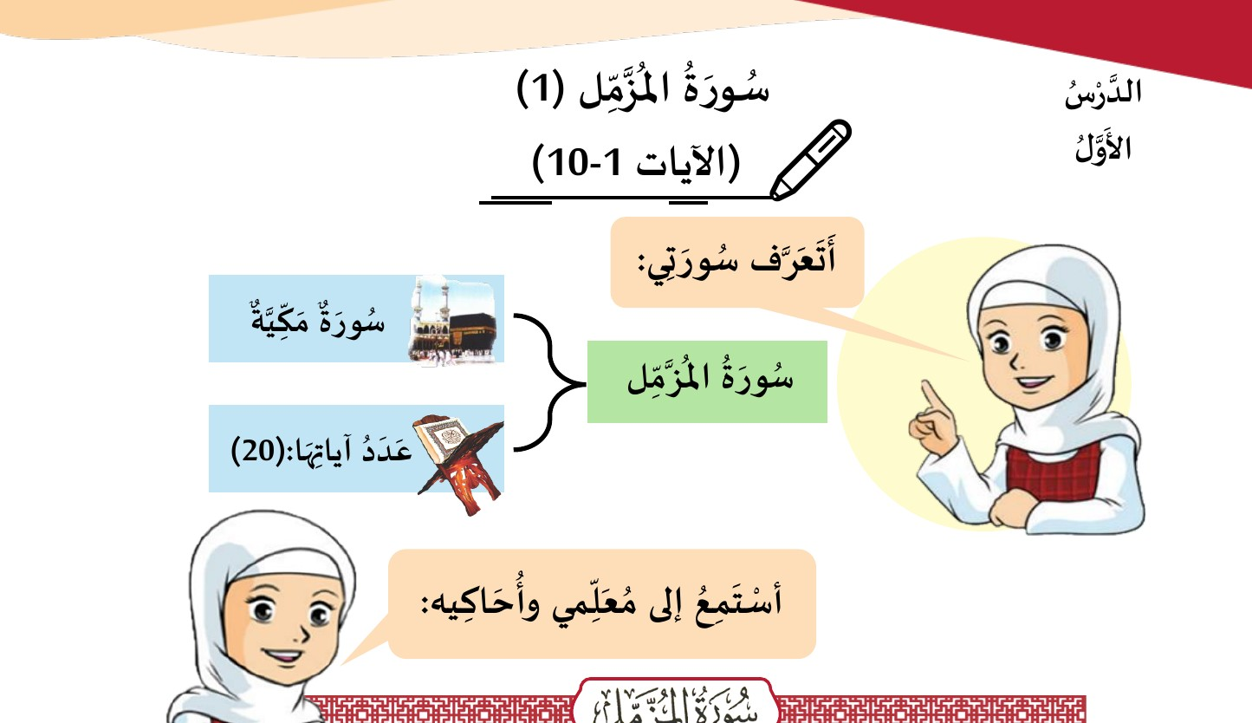
أنشطةُ الدرس
١
سورة المزّمّل (١) • كتاب التلاوة ص ١٢

Slide 8
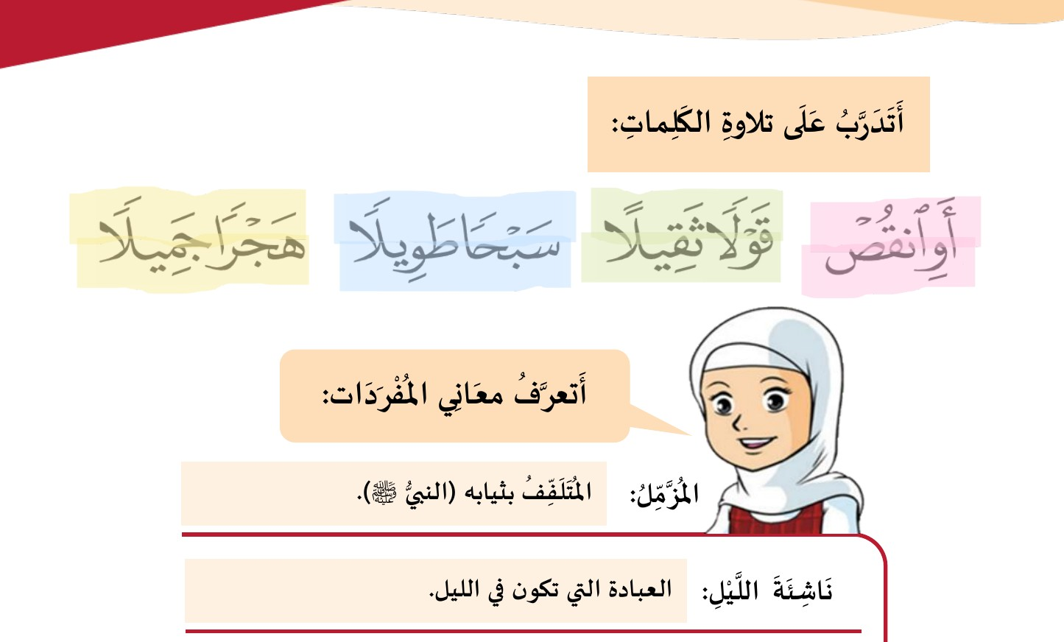
أنشطةُ الدرس
١
سورة المزّمّل (١) • كتاب التلاوة ص ١٣

Slide 9
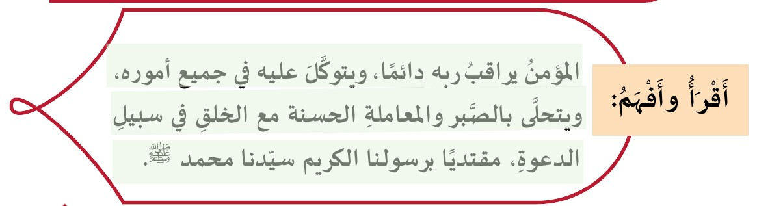
أنشطةُ الدرس
١
سورة المزّمّل (١) • كتاب التلاوة ص ١٣

Slide 10
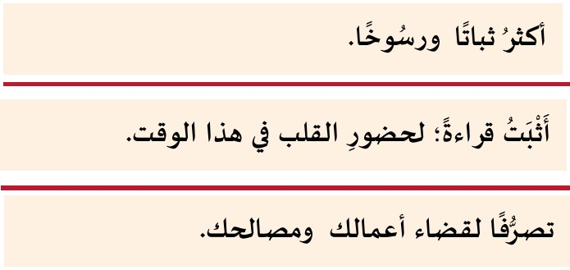
أنشطةُ الدرس
١
سورة المزّمّل (١) • كتاب التلاوة ص ١٣

Slide 11
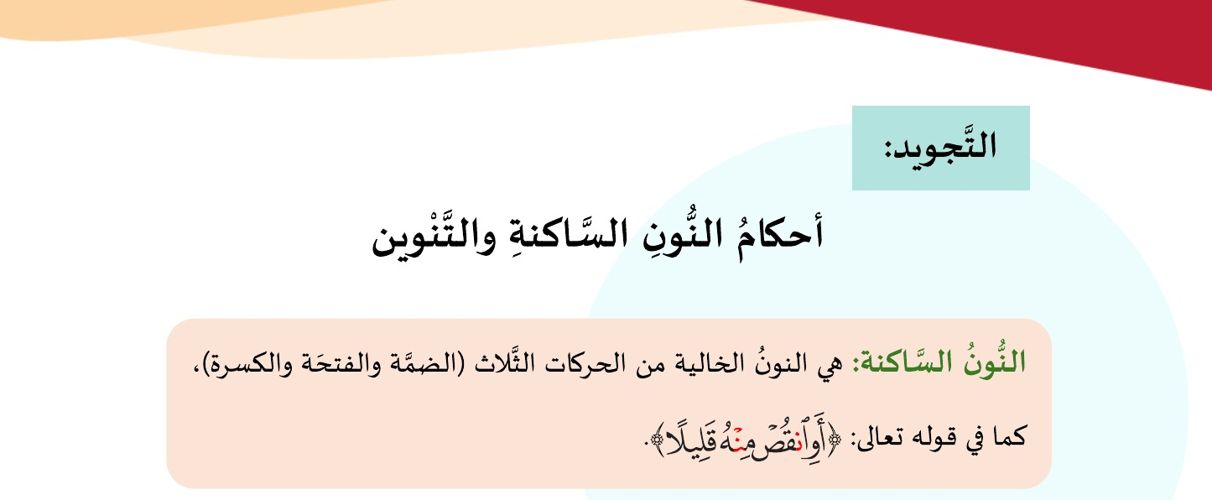
أنشطةُ الدرس
١
سورة المزّمّل (١) • كتاب التلاوة ص ١٤

Slide 12
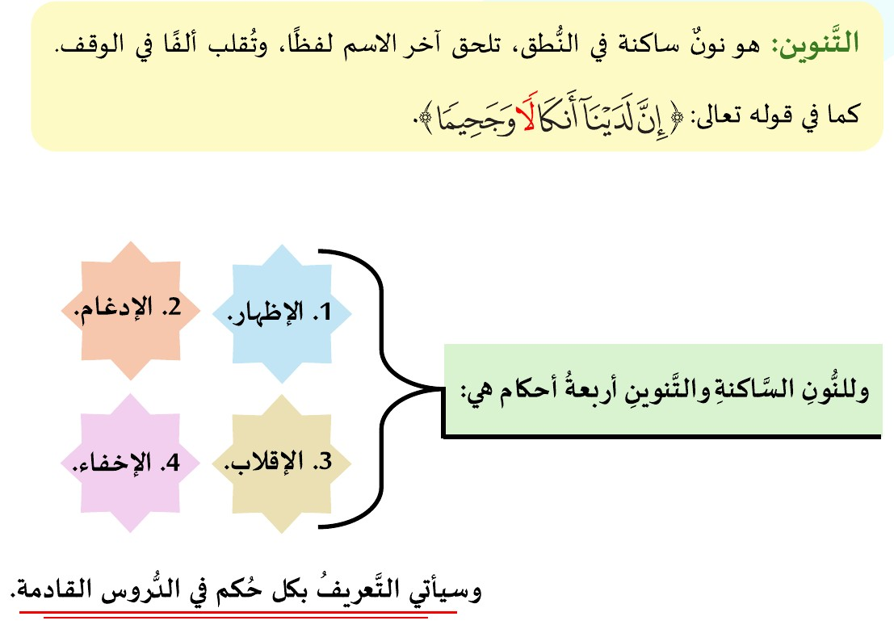
أنشطةُ الدرس
١
سورة المزّمّل (١) • كتاب التلاوة ص ١٤

Slide 13
٢
الدرس الثاني
سورة المزّمّل (٢)
الآيات ١١ – ١٩

Slide 14
من فضائلِ القرآنِ الكريم
٢
الدرس الثاني
۞
قال رسولُ الله ﷺ:
«اقْرَءُوا الْقُرْآنَ؛ فَإِنَّهُ يَأْتِي يَوْمَ الْقِيَامَةِ شَفِيعًا لِأَصْحَابِهِ»
(رواه مسلم)

Slide 15
أهدافُ الدرس
٢
الدرس الثاني • سورة المزّمّل (٢) • الآيات ١١ – ١٩
عَزِيزِي الطَّالِب: مِنَ المُتَوَقَّعِ في نِهَايَةِ دَرْسِنَا أن تكُون قَادرًا على:
الاستماع إلى تلاوة الآيات الكريمة ومحاكاتها.
١
تلاوة الآيات الكريمة تلاوة صحيحة.
٢
تعرّف معاني المفردات القرآنية.
٣
تطبيق أحكام التجويد تطبيقًا سليمًا.
٤

Slide 16
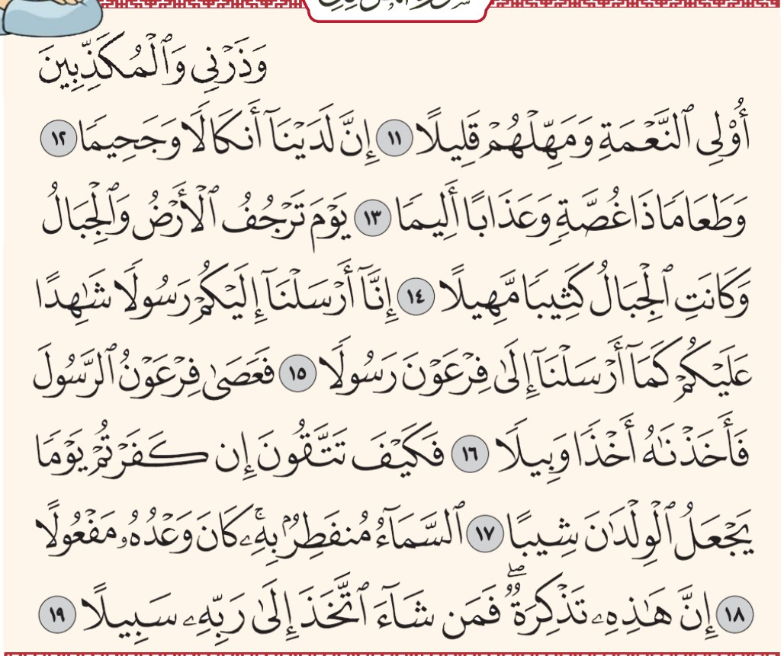
سورة المزّمّل (٢)
٢
الدرس الثاني • الآيات ١١ – ١٩
أستمعُ وأُردِّد
الشيخ
محمود خليل الحصري
الشيخ
عبد الباسط عبد الصمد
الشيخ
محمد صديق المنشاوي
الشيخ
ماهر المعيقلي
المصحف المعلّم
اضغط على السماعة للتشغيل أو الإيقاف

Slide 17
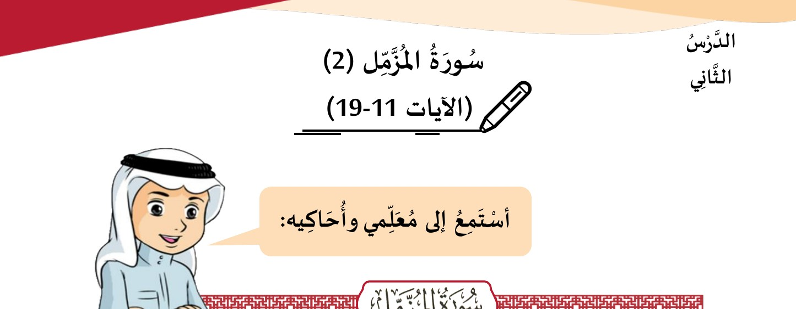
أنشطةُ الدرس
٢
سورة المزّمّل (٢) • كتاب التلاوة ص ١٥

Slide 18
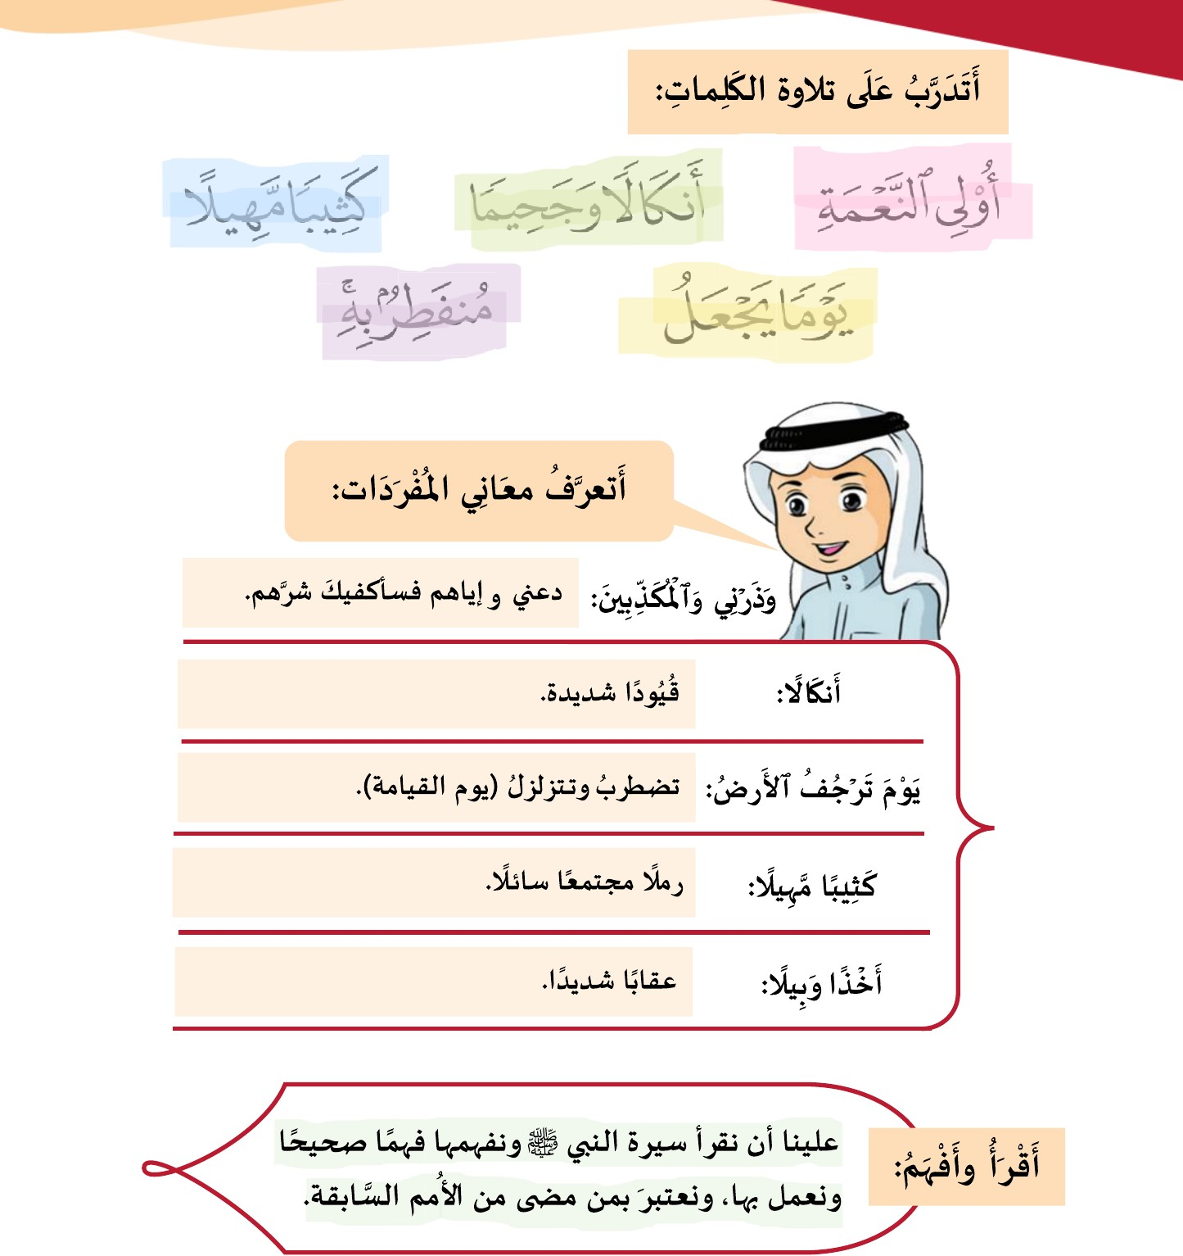
أنشطةُ الدرس
٢
سورة المزّمّل (٢) • كتاب التلاوة ص ١٦

Slide 19
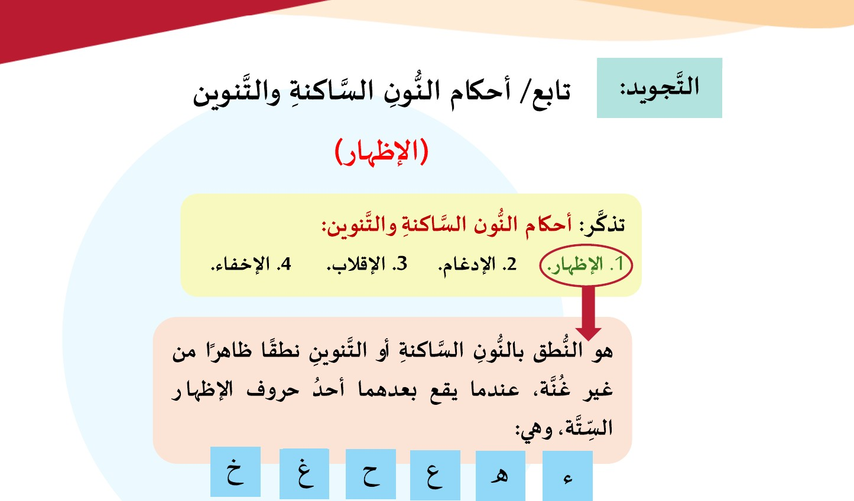
أنشطةُ الدرس
٢
سورة المزّمّل (٢) • كتاب التلاوة ص ١٧

Slide 20
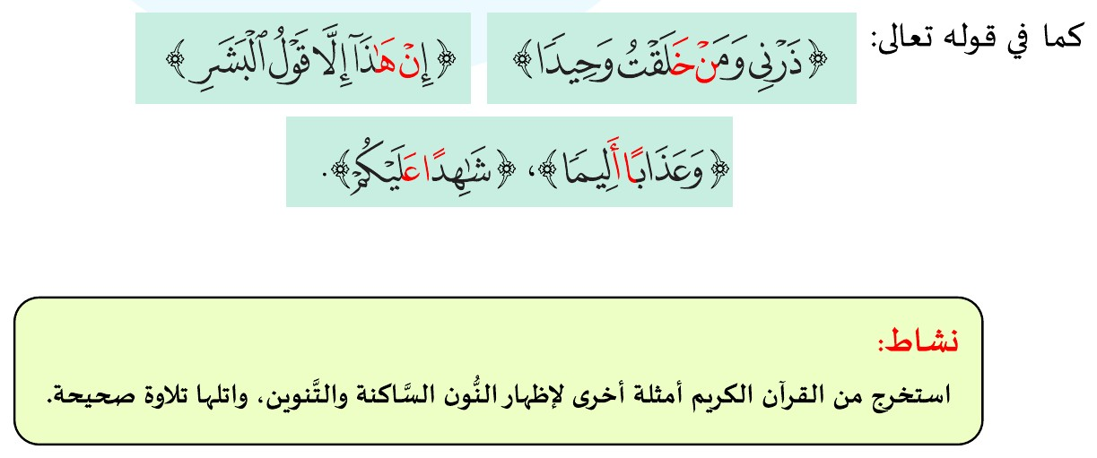
أنشطةُ الدرس
٢
سورة المزّمّل (٢) • كتاب التلاوة ص ١٧

Slide 21
٣
الدرس الثالث
سورة المزّمّل (٣)
الآية ٢٠

Slide 22
من فضائلِ القرآنِ الكريم
٣
الدرس الثالث
۞
قال رسولُ الله ﷺ:
«مَنْ قَرَأَ حَرْفًا مِنْ كِتَابِ اللَّهِ فَلَهُ بِهِ حَسَنَةٌ، وَالْحَسَنَةُ بِعَشْرِ أَمْثَالِهَا، لَا أَقُولُ الم حَرْفٌ، وَلَكِنْ أَلِفٌ حَرْفٌ، وَلَامٌ حَرْفٌ، وَمِيمٌ حَرْفٌ»
(رواه الترمذي)

Slide 23
أهدافُ الدرس
٣
الدرس الثالث • سورة المزّمّل (٣) • الآية ٢٠
عَزِيزِي الطَّالِب: مِنَ المُتَوَقَّعِ في نِهَايَةِ دَرْسِنَا أن تكُون قَادرًا على:
الاستماع إلى تلاوة الآيات الكريمة ومحاكاتها.
١
تلاوة الآيات الكريمة تلاوة صحيحة.
٢
تعرّف معاني المفردات القرآنية.
٣
تطبيق أحكام التجويد تطبيقًا سليمًا.
٤

Slide 24
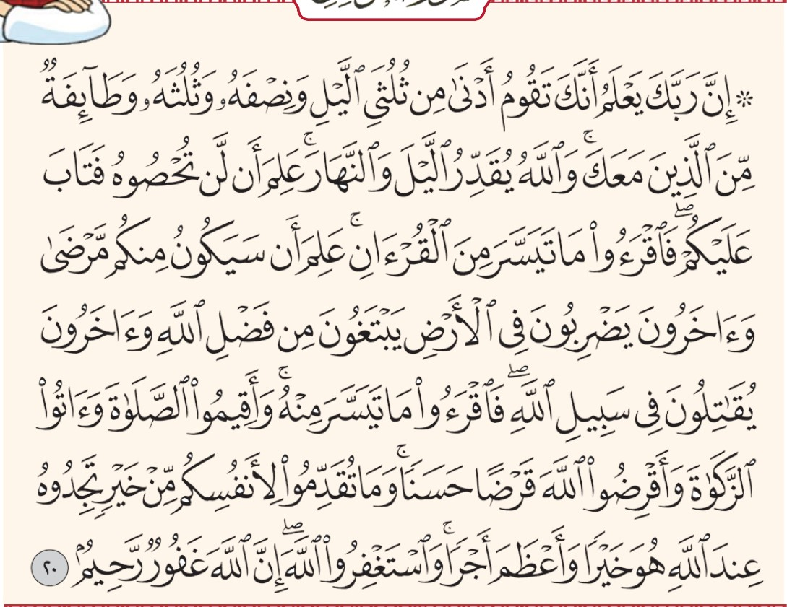
سورة المزّمّل (٣)
٣
الدرس الثالث • الآية ٢٠
أستمعُ وأُردِّد
الشيخ
محمود خليل الحصري
الشيخ
عبد الباسط عبد الصمد
الشيخ
محمد صديق المنشاوي
الشيخ
ماهر المعيقلي
المصحف المعلّم
اضغط على السماعة للتشغيل أو الإيقاف

Slide 25
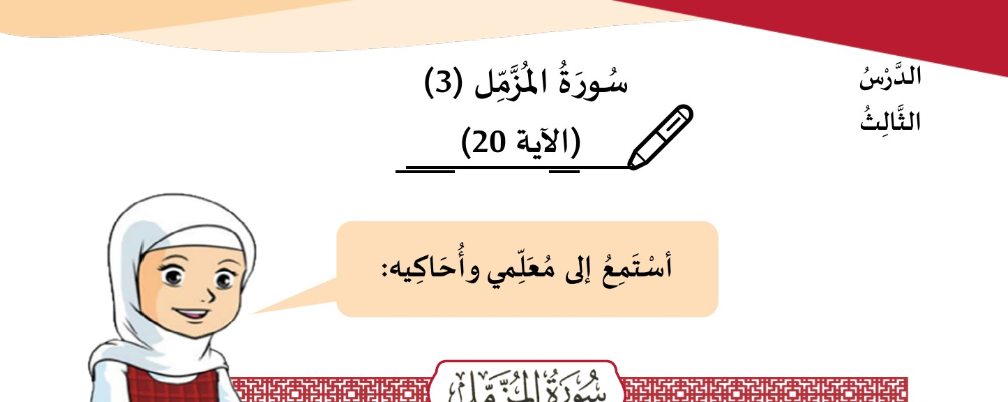
أنشطةُ الدرس
٣
سورة المزّمّل (٣) • كتاب التلاوة ص ١٨

Slide 26
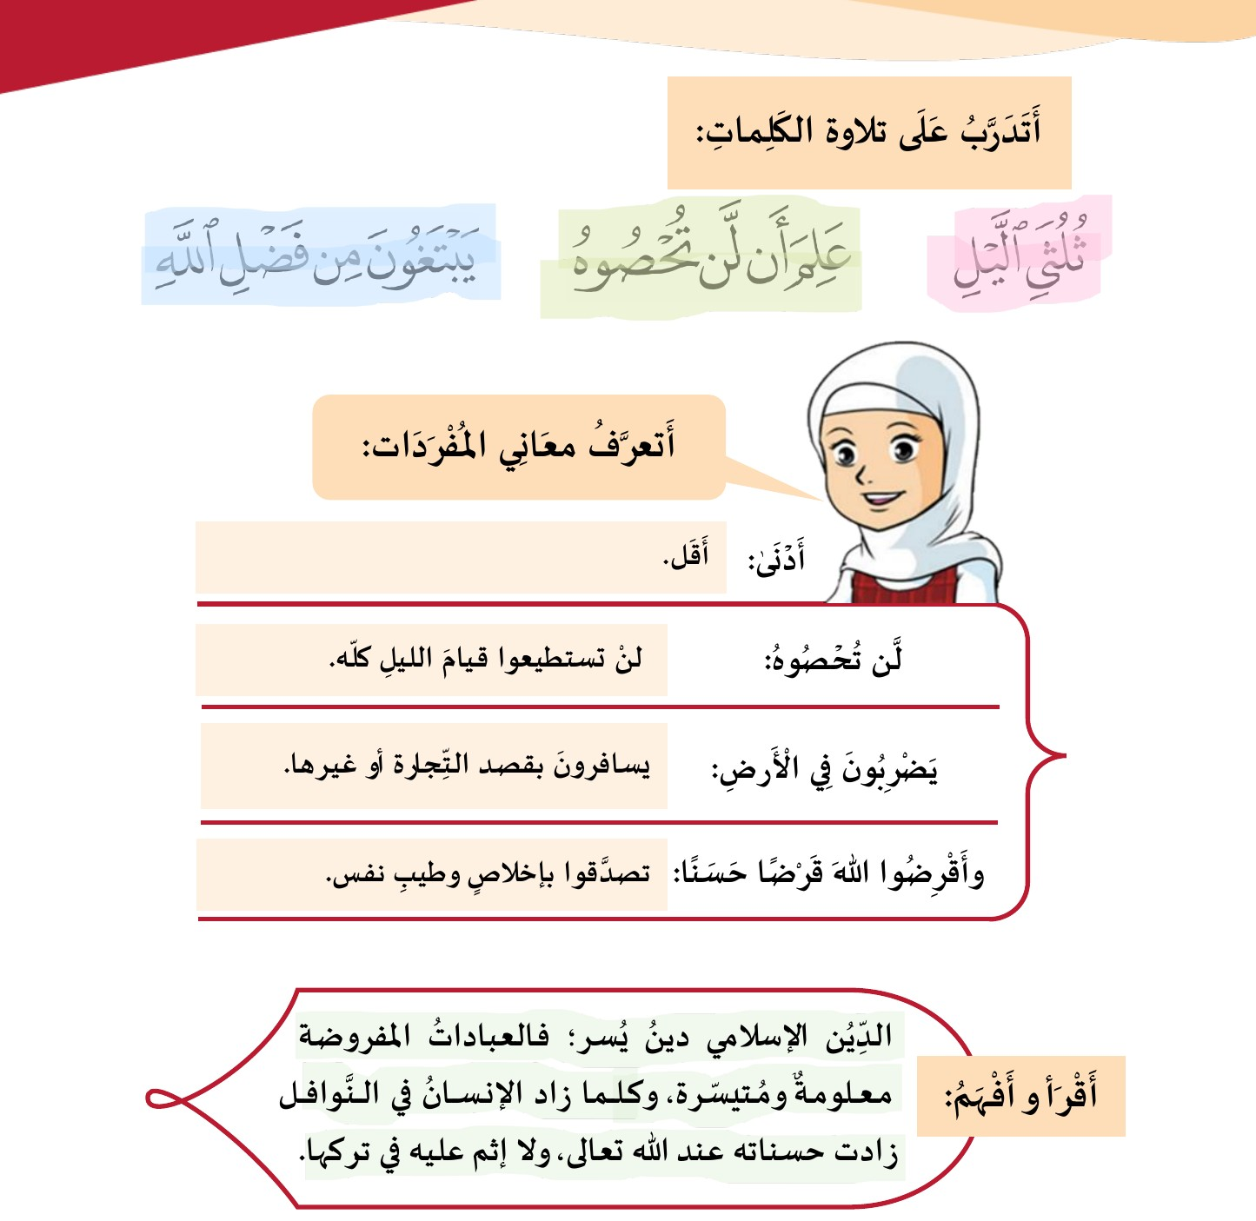
أنشطةُ الدرس
٣
سورة المزّمّل (٣) • كتاب التلاوة ص ١٩

Slide 27
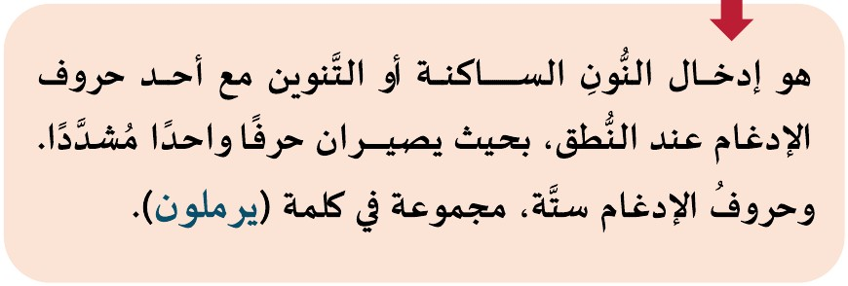
أنشطةُ الدرس
٣
سورة المزّمّل (٣) • كتاب التلاوة ص ١٩

Slide 28
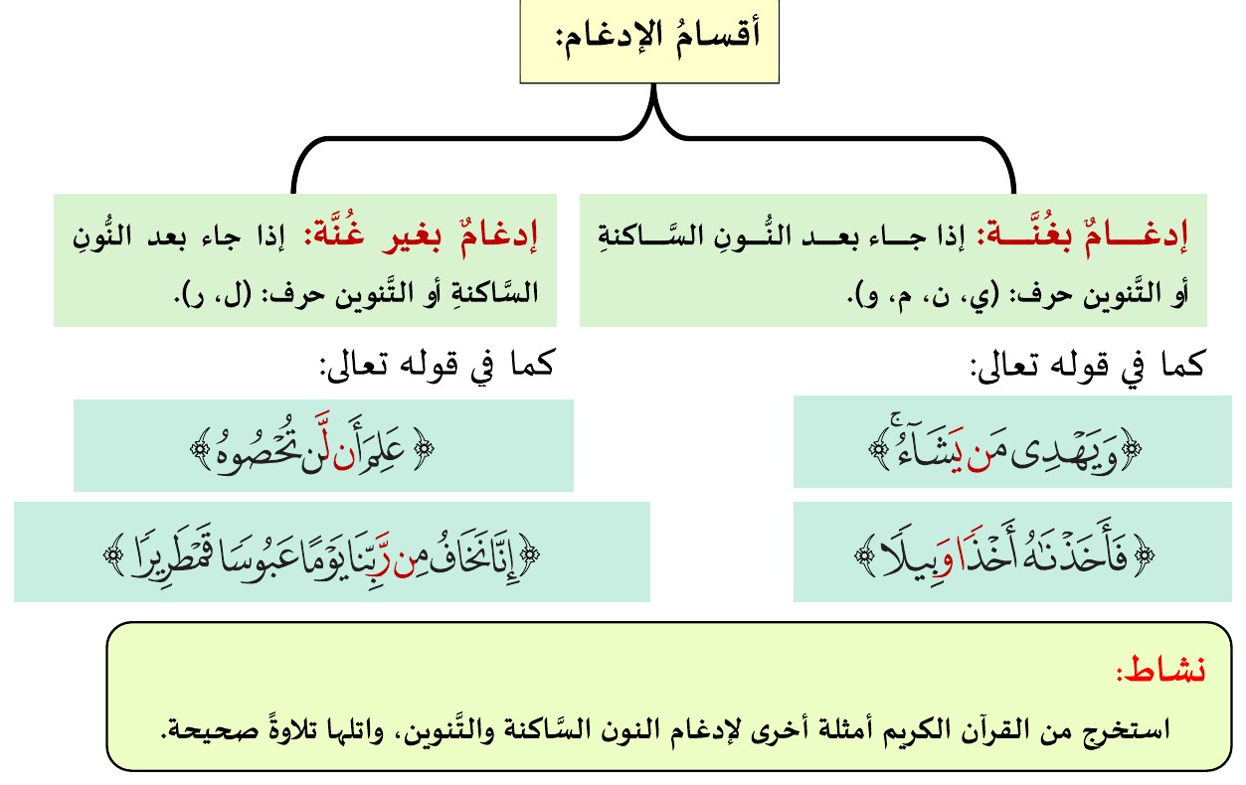
أنشطةُ الدرس
٣
سورة المزّمّل (٣) • كتاب التلاوة ص ٢٠

Slide 29
صدق الله العظيم

